Slide 1
特种设备安全管理

Slide 2

《特种设备安全法》
解读
第一部分

Slide 3
特种设备安全工作原则
综合治理
4
1
安全第一
1
4
2
3
节能环保
3
2
预防为主

Slide 4
一
《特种设备安全法》解读
双重目标
确保
安全
节能
降耗

Slide 5
一
《特种设备安全法》解读
特种设备的特点
1
高温 高压
2
高空 高速
3
易燃 易爆 有毒

Slide 6
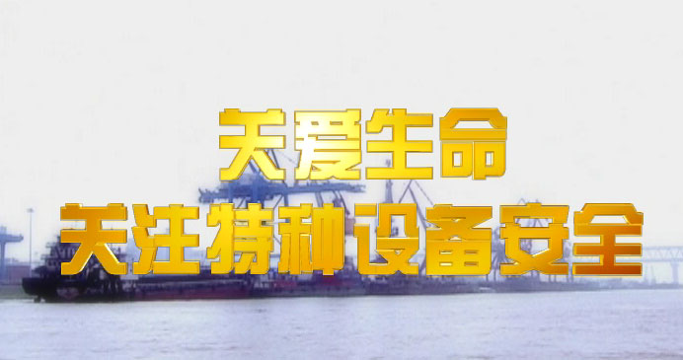
一
《特种设备安全法》解读
特种设备现状
过于倚重政府安全监察和检验机构，对企业安全主体责任强调不够。
相关民事关系不规范 ，对违法行为的处罚力度不够。

Slide 7
一
《特种设备安全法》解读
安全形势严峻
总 量
气 瓶
管 道
事 故
伤 亡
821万台
13880万只
85万公里
1538起
3400人

Slide 8
一
《特种设备安全法》解读
事故特点
承压类
爆炸、泄漏、着火
机电类
倒塌、坠落、撞击、剪切

Slide 9
一
《特种设备安全法》解读
事故原因
锅炉
操作不当、设备缺陷、安全附件失效
压力容器
违章作业、设备缺陷、安全附件失效
混入可燃介质、非法改装、非法倒装、野蛮装卸
气瓶

Slide 10
一
《特种设备安全法》解读
事故原因
压力管道
设备隐患造成爆炸、泄露
违章作业、设备隐患，如吊具坠落、部件断裂等
起重机械
厂机动车
违章作业、操作不当。叉车事故最多。

Slide 11
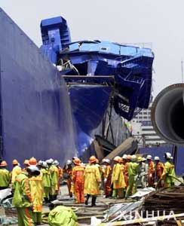
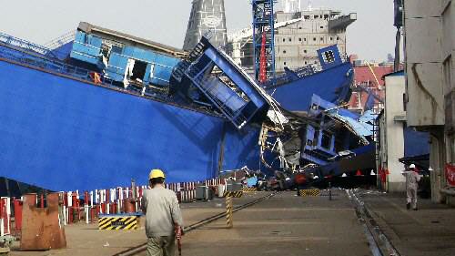
一
《特种设备安全法》解读
上海龙门起重机倒塌事故
2001年7月17日，上海沪东造船公司船坞工地，600吨×170米龙门起重机在吊装主梁过程中发生倒塌，造成36人死亡，两人重伤，一人轻伤。

Slide 12
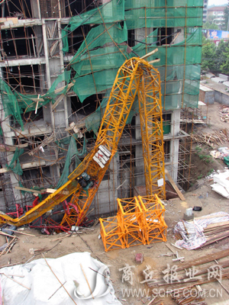
一
《特种设备安全法》解读
永城塔吊事故
2007年6月20号，永城市交通局职工楼工地，工人升高塔吊时，塔身突然拦腰倒下，40多米长的吊臂从高空砸落，当场砸死1人、砸伤5人。

Slide 13
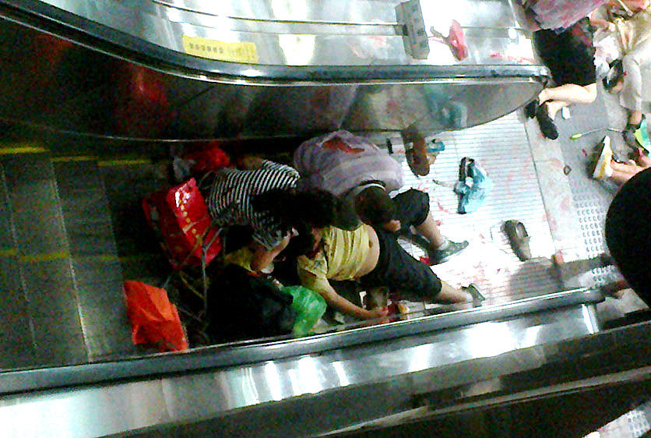
一
《特种设备安全法》解读
北京地铁四号线电梯事故
2011年7月5日，北京地铁四号线动物园站上行电扶梯发生故障，由于上行电梯突然倒，人群纷纷跌落，导致踩踏事件发生。造成1人死亡， 2人重伤，26人轻伤。

Slide 14
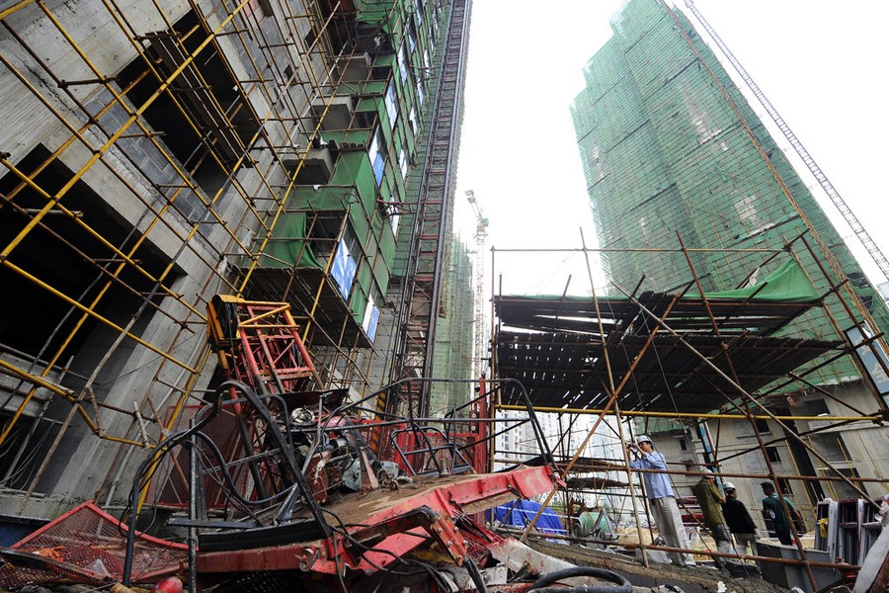
一
《特种设备安全法》解读
武汉工地电梯坠落事故
2012年9月13日，武汉“东湖景园”工地一台升降机，在升至30层时发生坠落，19名工人随梯坠下，当场死亡。

Slide 15
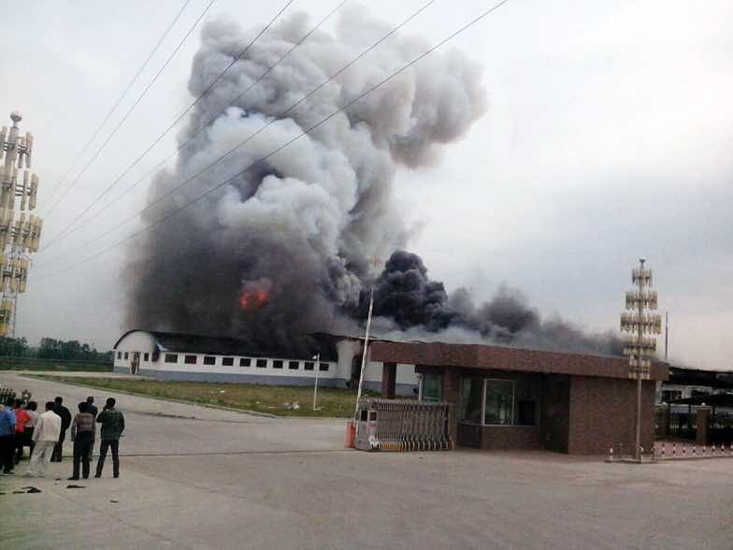
一
《特种设备安全法》解读
吉林液氨爆炸事故
2013年6月3日，吉林宝源丰禽业公司发生特大火灾爆炸事故，共造成121人死亡、76人受伤，17234平方米厂房及设备被损毁，直接经济损失1.82亿元。

Slide 16
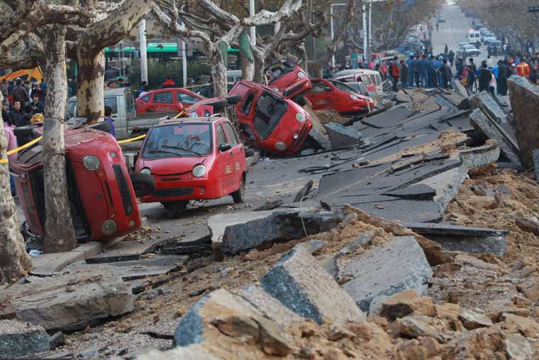
一
《特种设备安全法》解读
青岛输油管爆炸事故
2013年11月22日，黄岛区输油管破裂爆燃，同时在入海口污染海面上发生爆燃。共造成62人遇难，136人受伤，直接经济损失7.5亿元。

Slide 17
一
《特种设备安全法》解读
特点1：三位一体管理体制
政府是监管
企业是主体
社会是监督

Slide 18
一
《特种设备安全法》解读
特点2：分类监管与重点监管
分类监管
按设备特点采取方法
重点监管
按设备场所确定程度

Slide 19
一
《特种设备安全法》解读
特点3：完善了监管范围
经营
销售
设计
使用
进口
出租
制造

Slide 20

特点4：明确了各方的责任
一
《特种设备安全法》解读
1、进一步明确了企业的主体责任。
2、规定了监察部门、检验机构的责任。
3、突出了各级人民政府对特种设备领
导、协调、管理的责任。

Slide 21
一
《特种设备安全法》解读
特点5：节能与安全完美结合
安全
节能

Slide 22

特点6：确立了可追塑制度
一
《特种设备安全法》解读
1、特种设备实行全过程监管
2、每个环节监管都要做好记录
3、制造单位出厂技术资料要齐全
4、经营销售也要有技术资料
5、安装、改造、维修资料要齐全
6、保管历年的检验报告和记录

Slide 23
一
《特种设备安全法》解读
特点7：确立了召回制度
格
设
合
备
不
制
造
企
业

Slide 24
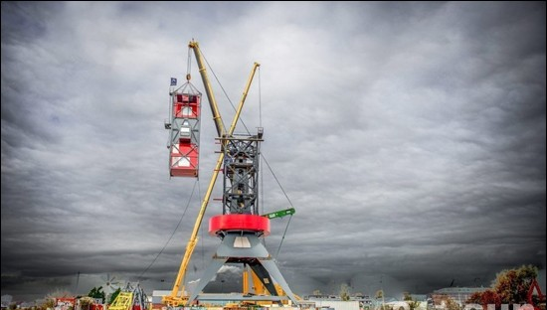
特点8：确立了报废制度
一
《特种设备安全法》解读
1、达到报废条件的设备要强制报废。
2、防止报废设备再次流入市场被人使用。
3、不能销售和使用国家已经淘汰及报废的特种设备。

Slide 25

特点9：事故陪偿 民事优先
一
《特种设备安全法》解读
1、责任单位无力支付处罚和民事陪偿或欠债时，应当优先赔付老百姓，优先赔付消费者。
2、事故陪偿民事优先，体现了以人为本的重要思想。

Slide 26

特点10：加大对违法行为的处罚力度
一
《特种设备安全法》解读
1、单位处罚最高为200万元；个人处罚最高为上年收入的30-60 %。
2、处罚的种类：行政处罚、停产整顿、吊销许可证、追究刑事责任等。

Slide 27

第二部分
特种设备管理方法

Slide 28
二
特种设备管理方法
特种设备分类
锅炉
压力容器
压力管道
承压类 特种设备

Slide 29
二
特种设备管理方法
特种设备分类
大型游乐设施
电梯
起重机械
客运索道
厂内 机动车
机电类 特种设备

Slide 30

二
特种设备管理方法
特种设备分类
除了八类设备外，其他法律、法规规定适用本法的设备也视为特种设备。
授权国务院对特种设备采用目录管理方式，由国务院决定将哪些设备和设施纳入特种设备范围。

Slide 31
二
特种设备管理方法
锅 炉
定义
利用各种燃料、电或者其他能源，将所盛装的液体加热到一定的参数，并承载一定压力的密闭设备。
参数范围
1)容积≥30L的承压蒸汽锅炉；
2)出口水压≥0.1MPa（表压），且额定功率≥0.1MW的承压热水锅炉；
3)有机热载体锅炉。

Slide 32
二
特种设备管理方法
压力容器
定义
盛装气体或者液体，承载一定压力的密闭设备。
参数范围
1)盛装最高工作压力≥0.1MPa（表压），且压力与容积的乘积≥2.5MPa·L的气体、液化气体和最高工作温度≥标准沸点的液体的固定式容器和移动式容器；
2)医用氧舱

Slide 33
二
特种设备管理方法
气 瓶
定义
盛装气体或者液体，承载一定压力的密闭设备。参数范围
盛装公称工作压力大于或者等于0.2MPa（表压）,且压力与容积的乘积大于或者等于1.0MPa·L的气体、液化气体和标准沸点等于或者低于60℃液体的气瓶。

Slide 34
二
特种设备管理方法
压力管道
定义
利用一定的压力，用于输送气体或者液体的管状设备。
参数范围
最高工作压力≥0.1MPa（表压）的气体、液化气体、蒸汽介质或者可燃、易爆、有毒、有腐蚀性、最高工作温度高于或者等于标准沸点的液体介质，且公称直径大于２５ｍｍ的管道。

Slide 35
二
特种设备管理方法
电 梯
定义
由动力驱动，利用沿刚性导轨运行的箱体或者沿固定线路运行的梯级（踏步），进行升降或平行运送人、货物的机电设备。
常用电梯
载人（货）电梯、自动扶梯、自动人行道、杂物电梯（餐梯）、液压电梯等。

Slide 36
二
特种设备管理方法
起重机械
定义
用于垂直升降或者垂直升降并水平移动重物的机电设备。
参数范围
1）额定起重量≥0.5ｔ的升降机；
2）额定起重量≥1ｔ，且提升高度≥2ｍ的起重机和承重形式固定的电动葫芦等。

Slide 37
场（厂）内机动车辆
二
特种设备管理方法
定义
在厂矿、码头、机场、旅游景点、建设工地、游乐场所等特定区域使用的专用机动车辆。
范围
不包括由公安部门管理的道路交通车辆和农业部门管理的农用车辆。

Slide 38
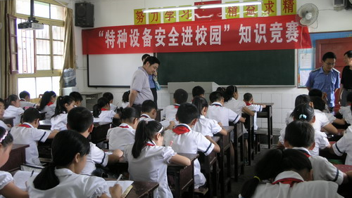
二
特种设备管理方法
特种设备人员：掌握安全知识，减少事故发生。
群众：普及安全知识，增强安全意识。

Slide 39
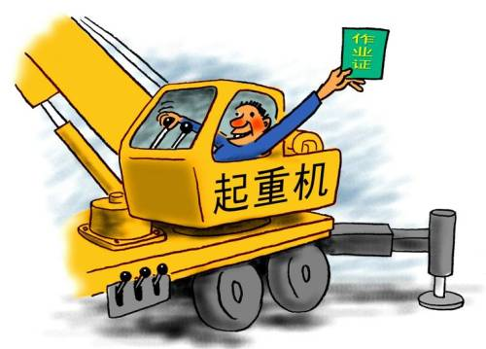
二
特种设备管理方法
工作资格
安全管理人员、检测人员和作业人员应当按照国家有关规定取得相应资格，方可从事相关工作；应当严格执行安全技术规范和管理制度，保证特种设备安全。

Slide 40
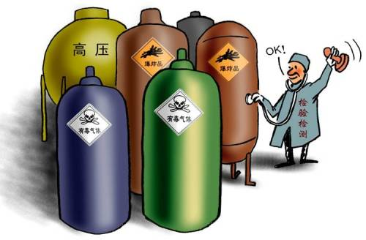
二
特种设备管理方法
自行检查与维护保养
应当做好自行检查和维护保养工作。
对国家规定实行检验的特种设备应当及时申报并接受检验。

Slide 41
二
特种设备管理方法
自行检查与维护保养
自行检查项目、要求
应当按照《安全技术规范》（TSG）的规定和设备使用保养说明进行，自行检查情况必须加以记录。在自行检查和维护保养中，发现异常情况要采取有效的处理措施。
确保
安全
节能
降耗

Slide 42
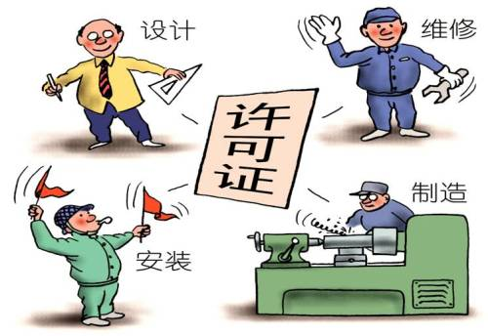
二
特种设备管理方法
新技术审批
采用新材料、新技术、新工艺，与安全技术规范不一致的，应当通过安全技术机构评审并经国务院批准后，方可投入生产、使用。

Slide 43
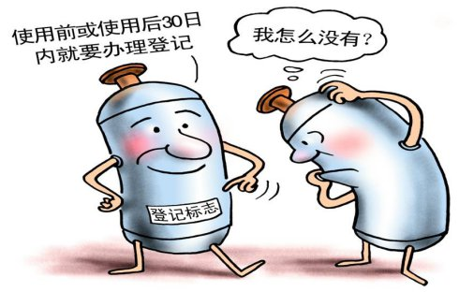
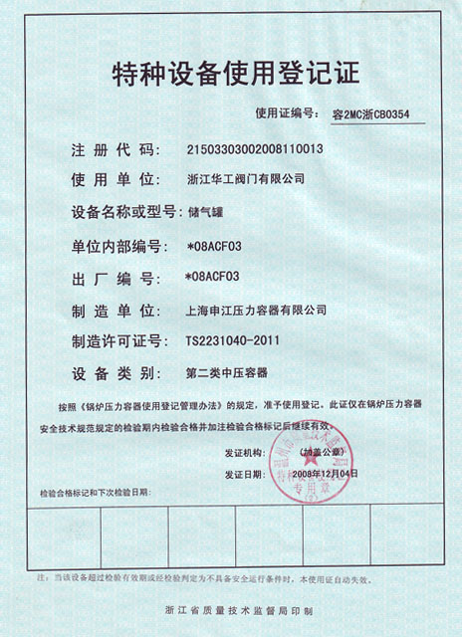
使用登记证

Slide 44

二
特种设备管理方法
制度建立
建立岗位责任制、隐患治理制度、应急救援制度，制定操作规程，保证特种设备安全运行。

Slide 45
二
特种设备管理方法
技术档案
(一)特种设备的设计文件、产品质量合格证明、安装及使用维护保养说明、监督检验证明等相关技术资料和文件；
(二)特种设备的定期检验和定期自行检查记录；
(三)特种设备的日常使用状况记录；
(四)特种设备及其附属仪器仪表的维护保养记录；
(五)特种设备的运行故障和事故记录。

Slide 46
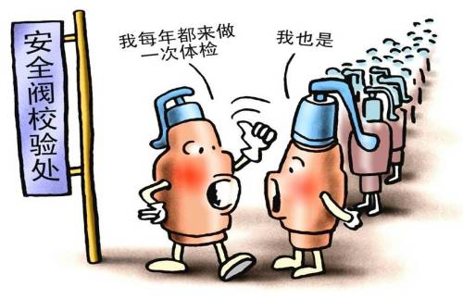
二
特种设备管理方法
对安全附件、安全保护装置进行定期校验、检修，并作出记录。

Slide 47
二
特种设备管理方法
工作职责
管理人员应当进行经常性检查，发现问题立即处理；情况紧急时，可以决定停止使用。
作业人员发现事故隐患或不安全因素，应当立即报告；运行不正常时，按照《操作规程》采取有效措施。

Slide 48

二
特种设备管理方法
改造与变更
特种设备进行改造、修理，按照规定需要变更使用登记的，应当办理变更登记，方可继续使用。

Slide 49
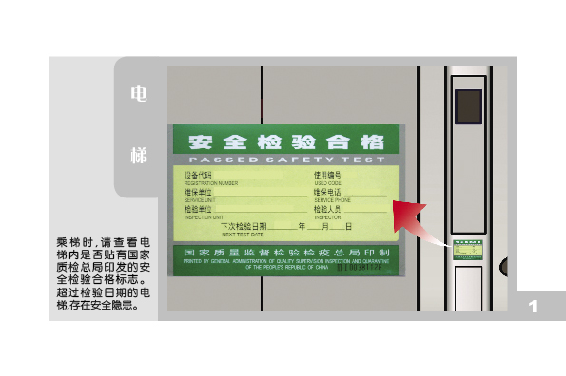
二
特种设备管理方法
使用单位应当在检验合格有效期届满前1个月向特种设备检验机构提出定期检验要求。
特种设备使用单位应当将定期检验标志置于该特种设备的显著位置。
未经定期检验或者检验不合格的特种设备，不得继续使用。

Slide 50
二
特种设备管理方法
特种设备的报废
存在严重隐患、无修理价值，或者达到其他报废条件的，应当依法履行报废义务，采取措施消除其功能，并向原登记的管理部门办理注销手续。

Slide 51

二
特种设备管理方法
检验条件
应当向检验检测机构提供相关资料和必要的检验、检测条件，并对资料的真实性负责。

Slide 52
二
特种设备管理方法
应急预案
突出针对性和可操作性，重在对事故现场的应急处置和应急救援上。每类设备每年至少开展一次应急演练。
内容包括：应急指挥机构、职责分工、现场涉及设备危险性评估、应急响应方案、应急队伍及装备保障、应急演练及预案修订等。

Slide 53
二
特种设备管理方法
事故报告
事故发生单位应当按照应急预案采取措施，组织抢救，防止事故扩大，减少人员伤亡和财产损失，保护事故现场和有关证据，并及时向县级以上人民政府特种设备监督管理部门报告。
不得迟报、谎报或者瞒报事故情况，不得隐匿、毁灭有关证据或者故意破坏事故现场。

Slide 54
二
特种设备管理方法
特种设备安全管理概括
“十七字”要点
三落实
两有证
一检验
正确
使用
精心
维护

Slide 55
二
特种设备管理方法
“三落实”
要落实管理机构和责任人员；
要落实岗位责任制及各项管理制度；
要落实操作规程；
“两有证”
特种设备要有注册登记证；
管理人员与操作人员要取得作业资格证；
“一检验”
要在检验有效期届满前1个月主动申报定期检验。

Slide 56
二
特种设备管理方法
“正确使用”
⑴ 合理确定使用条件，加强对使用过程 中技术要素的控制，严禁超规范、超负荷运转；
⑵ 合理制定操作规程，严格按操作规程操作；
⑶ 合理选用安全保护装置，确保灵敏可靠；
⑷ 作业人员持证上岗，严禁违章作业。

Slide 57
二
特种设备管理方法
“精心维护”
⑴ 根据不同设备的不同时限要求，定期 自行检查和维护保养，发现异常情况 及时处理，做好记录；
⑵ 定期对特种设备的安全附件、安全保护装置、测量调控装置、仪器仪表进行定期校验、检修，做好记录。

Slide 58

第三部分
重点工作

Slide 59
三
重点工作
1、依法履行管理职责
（1）提高认识，落实安全主体责任
生产、经营、使用单位是特种设备安全的责任主体。
主要负责人全面负责。
各分管领导和各职能部门承担分管范围内的责任。
各岗位员工对本岗位的安全负责。
（2）健全机构，配备安全管理人员
按规定要求建立健全安全管理机构，配备专、兼职安全管理人员。
明确管理职责、任务、目标。
建立考核评比制度，实施目标管理。

Slide 60
三
重点工作
（3）建立健全制度、操作规程
企业的制度和规程必须齐全、严密、具有可操作性，并认真落实。
（4）加强使用登记、检验检测、操作、维护保养、安全技术档案等各环节、全过程的管理。
（5）遵守安全技术规范
安全技术规范是对特种设备安全技术管理的基本要求和准则，同样具有法律地位，要加大安全技术规范（TSG）的学习和执行力度。

Slide 61
三
重点工作
2、扎实开展设备点检
定点
定标
定人
点检要求
定法
定期

Slide 62
实行三级点检制·定人
三
重点工作
第一级：岗位日常点检（A、B、C类）
第二级：车间级点检（A、B类）

第三级：厂级点检（A类）

Slide 63
完善两大标准·定标准
三
重点工作
完好标准、点检标准，是对设备进行点检、维护、修理、技术管理等标准化作业的基础与重要技术依据。
点检判定基准:
优先定量，其次定性。

Slide 64
三
重点工作
点检内容·定点
机械设备点检十大要素：
压力、温度、流量、泄漏、润滑状况、异音、振动、磨损或腐蚀、裂纹或折损、变形或松弛。
电气设备点检十大要素：
温度、湿度、灰尘、绝缘、异音、异味、氧化、连接松动、电流、电压。

Slide 65
三
重点工作
点检方法·定方法
视、听、触、味、嗅 “五感点检法”；
借助于简单仪器、工具进行测量；
用专用仪器进行精密点检测量；

Slide 66
三
重点工作
点检周期·定周期
依据设备作业率、使用条件、工作环境、润滑状况、对生产影响的程度、其他同类厂使用实际、制造厂家的推荐值等，先初设一个点检周期，以后随着生产情况的改变和实绩经验的积累逐步进行修正，使其逐渐趋向合理。

Slide 67

三
重点工作
精密点检
⑴无损检测技术
⑵振动和噪声诊断技术
⑶油液监测分析技术
⑷温度监测技术
⑸应力应变监测技术
⑹表面不解体检测技术
⑺电气设备检测技术

Slide 68
三
重点工作
3、特种设备风险管理
通过识别风险、分析风险，从而有效
地控制风险，用最经济的方法来综合处理
风险，以实现最佳安全保障的科学管理方法。
风险管理是现代安全管理的一种重要方法，对预防和控制特种设备事故，实现特种设备安全具有重要的作用。

Slide 69
三
重点工作
辨识 评估 控制
有哪些事故、隐患、危害 和危险源、危险态？
后果及影响是什么？
原因和机理是什么？
风险辨识
后果严重程度有多大？
发生的可能性有多大？
确定风险程度或级别？
是否符合规范、标准或要求？
风险评估
如何预警和预防风险？
什么方法控制和削减风险？
如何应急和消除危害？
风险控制
Notes:
69

Slide 70
三
重点工作
（1）什么是风险
某一特定危险情况发生的可能性和后果的组合。
一般用风险度来表示危险的程度。
即：R= P×L
式中：R——风险 ；
P——发生事故的可能性；
L——发生事故的严重度。

Slide 71
三
重点工作
风险和隐患、事故的关系
对于特种设备安全管理，可分为人、机、环境、管理四方面的风险。
暴露在人们
生产作业活动中
控制失败
隐患
风险
事故

Slide 72
三
重点工作
（2）风险辨识
是识别在特种设备管理中各个环节存在的风险并确定其性质的过程。
风险辨识要考虑以下问题
在什么地方存在风险？
存在什么性质的风险？
这种风险在什么条件下可能会造成什么样的事故？

Slide 73
三
重点工作
风险辨识必须全面、准确、系统、科学
要覆盖活动的常规和非常规（临时性运行、检修和维护等）的全方位、全过程；
要包括作业场所的所有人员（包括合同方和访问者等）；
要考虑作业场所的周围环境和设施。

Slide 74
三
重点工作
风险辨识方法
1）直观经验分析法：
对照、经验法；
类比方法。
2）系统安全分析法：
预先危险性分析（PHA）；
危险性与可操作性研究（HAZOP）；
故障类型和影响分析（FMEA）；
事件树分析（ETA）；
事故树分析（FTA）。

Slide 75
三
重点工作
（3）风险评价
1）目的和任务：
风险评价是评价风险程度并确定其是否在可容许范围的全过程。
2）确定可容许风险：
满足法规、标准、经验要求的风险。

Slide 76
三
重点工作
风险评价方法
可能性 P 严重度 L | 0 不可能 发生 | A 几乎不 发生 | B 很少 发生 | C 偶尔 发生 | D 可能 发生 | E 经常 发生
0（无影响） | Ⅳ | Ⅳ | Ⅳ | Ⅳ | Ⅳ | Ⅳ
1（轻微的） | Ⅳ | Ⅳ | Ⅳ | Ⅳ | Ⅳ | Ⅲ
2（较小的） | Ⅳ | Ⅳ | Ⅳ | Ⅲ | Ⅲ | Ⅱ
3（较大的） | Ⅳ | Ⅳ | Ⅲ | Ⅲ | Ⅱ | Ⅰ
4（重大的） | Ⅲ | Ⅲ | Ⅱ | Ⅱ | Ⅰ | Ⅰ
5（特大的） | Ⅲ | Ⅱ | Ⅱ | Ⅰ | Ⅰ | Ⅰ
6（灾难的） | Ⅱ | Ⅰ | Ⅰ | Ⅰ | Ⅰ | Ⅰ
76

Slide 77
三
重点工作
风险预警分级管理
风险等级 | 预警色 | 风 险 预 警
Ⅰ（高） |  | 不可以接受的风险：紧急出动，直至风险降低后才能恢复工作。
Ⅱ（中） |  | 不希望有的风险：集结待命，努力降低风险，在规定时间内恢复正常工作。
Ⅲ（较低） |  | 有条件接受的风险：原地待命，评审是否需要另外的控制措施。
Ⅳ（低） |  | 可以接受的风险：正常运行。

Slide 78
三
重点工作
风险控制选择原则
个体防护
管理控制
技术控制
人机分离
更换设备
停止使用

Slide 79
风险控制的要求
1）风险控制措施实施前应当进行评审。
2）风险控制措施应该在现有技术和管理 水平上，以最小的消耗，达到最优的安全水平。
3）遵循闭环、动态、分级、多层次控制原则。

Slide 80


三
重点工作
参考资料

Slide 81
三
重点工作
4、高耗能特种设备节能管理
高耗能特种设备，应建立健全经济运行、能效计量监控与统计、能效考核等节能管理制度和岗位责任制度。

Slide 82
三
重点工作
能效监测
应当使用符合能效指标要求的特种设备，按照有关特种设备安全技术规范、标准或者出厂文件的要求配备、安装辅机设备和能效监控装置、能源计量器具，并记录相关数据。

Slide 83
三
重点工作
高耗能特种设备能效档案
（一）含有设计能效指标的设计文件；
（二）能效测试报告；
（三）设备经济运行文件和操作说明 书；
（四）日常运行能效监控记录、能耗状 况记录；
（五）节能改造技术资料；
（六）能效定期检查记录。

Slide 84
三
重点工作
节能培训
应当开展节能教育和培训，提高作业人员的节能意识和操作水平，确保特种设备安全、经济运行。
高耗能特种设备的作业人员应当严格执行操作规程和节能管理制度。

Slide 85
三
重点工作
锅炉水质处理
锅炉使用单位应当按照特种设备安全技术规范的要求进行锅炉水质处理，接受特种设备检验检测机构实施的水质处理定期检验，保障锅炉安全运行、提高能源利用效率。

Slide 86
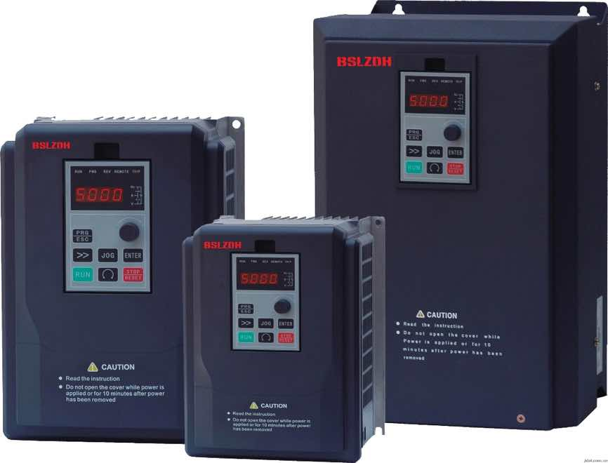
三
重点工作
节能改造
高耗能特种设备及其系统的运行能效不符合特种设备安全技术规范等有关规范和标准要求的，应当分析原因，采取有效措施，实施整改或者节能改造。

